Slide 1
Результаты экспертизы ФОС для промежуточной аттестации по специальности «Лечебное дело»
Зам. председателя МК
по специальности «Лечебное дело»
Коновалов В.Н.

Slide 2
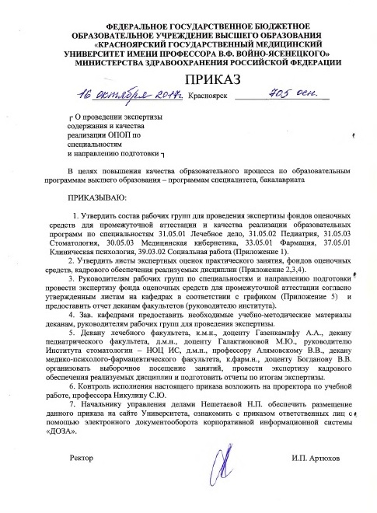
Приказ № 705 осн. от 17.10.2016 года

Slide 3
Состав рабочей группы по специальности 31.05.01 «Лечебное дело» 1) Черкашина Ирина Ивановна (руководитель) - д.м.н., проф. кафедра внутренних болезней №1; 2) Крапошина Ангелина Юрьевна - к.м.н., доц. кафедры внутренних болезней №2; 3) Штарик Светлана Юрьевна - к.м.н., доц. кафедры поликлинической терапии, семейной медицины и ЗОЖ с курсом ПО; 4) Коновалов Вячеслав Николаевич - асс. кафедры перинатологии, акушерства и гинекологии лечебного факультета; 5) Коваленко Альберт Александрович - к.м.н., доц. кафедры и клиника хирургических болезней им. проф. А.М. Дыхно с курсом эндоскопии и эндохирургии ПО; 6) Кембель Вера Родионовна - к.м.н., доц. кафедры и клиника хирургических болезней им. проф. Ю.М. Лубенского.

Slide 4
Карта экспертной оценки
№ п/п | На экспертизу представлены | Замечания (с указанием примеров
1. | Экзаменационные билеты/вопросы к зачету
1.1 | Соответствие содержания ФОС требованиям ФГОС ВО, профессиональным стандартам
1.2 | Наличие информации не соответствующей содержанию дисциплины
1.3 | Наличие устаревшей информации
1.4 | Наличие некорректно сформулированных вопросов/вариантов ответов
1.5 | Трудоемкость подготовки к промежуточной аттестации
2 | Ситуационные задачи
3 | Практические навыки
4 | Тесты
5 | Иные компоненты ФОС для промежуточной аттестации

Slide 5
Кафедра латинского и иностранных языков
Дисциплина «Русский язык и культура речи»
ФОС для промежуточной аттестации:
1) Вопросы к зачету
2) Тесты
3) Устные сообщения по темам
ЗАКЛЮЧЕНИЕ: замечаний нет

Slide 6
Кафедра латинского и иностранных языков
Дисциплина «Латинский язык»
ФОС для промежуточной аттестации:
1) Вопросы к зачету
2) Тесты
ЗАКЛЮЧЕНИЕ: замечаний нет*
* - в ряде ситуационных задач для текущего контроля содержатся коммерческие названия ЛП (но-шпа, лопедиум, нурофен+ и т.д.). Рекомендовано заменить на МНН.

Slide 7
Кафедра латинского и иностранных языков
Дисциплина «Иностранный язык (немецкий)»
ФОС для промежуточной аттестации:
1) Ситуационные задачи
2) Тесты
3) Устные сообщения по темам
ЗАКЛЮЧЕНИЕ: замечаний нет

Slide 8
Кафедра латинского и иностранных языков
Дисциплина «Иностранный язык (английский)»
ФОС для промежуточной аттестации:
1) Тексты для письменного перевода
2) Тесты
3) Устные сообщения по темам
ЗАКЛЮЧЕНИЕ: замечаний нет

Slide 9
Кафедра латинского и иностранных языков
Дисциплина «Деловой английский язык»
ФОС для промежуточной аттестации:
1) Ситуационные задачи
2) Вопросы к зачету
3) Тесты
ЗАКЛЮЧЕНИЕ: в примерах оценочных средств (2.9.2.), указана компетенция ОК-8, отсутствующая в разделе 1.3.1.

Slide 10
Кафедра биологии и экологии
Дисциплина «Биология»
ФОС для промежуточной аттестации:
1) Ситуационные задачи
2) Тесты
3) Вопросы к экзамену
ЗАКЛЮЧЕНИЕ: замечаний нет

Slide 11
Кафедра медицинской и биологической физики
Дисциплина «Физика и математика»
ФОС для промежуточной аттестации:
1) Вопросы к зачету
2) Ситуационные задачи
3) Тесты
ЗАКЛЮЧЕНИЕ: замечаний нет

Slide 12
Кафедра философии и социально-гуманитарных наук
Дисциплина «Биоэтика»
ФОС для промежуточной аттестации:
1) Вопросы к зачету
2) Тесты
ЗАКЛЮЧЕНИЕ: замечаний нет*
*- Необходимо пересмотреть практические навыки, так как не все возможно оценить. Проверить тесты на согласование падежей.

Slide 13
Кафедра философии и социально-гуманитарных наук
Дисциплина «История»
ФОС для промежуточной аттестации:
1) Вопросы к зачету
2) Тексты для аннотирования
ЗАКЛЮЧЕНИЕ: замечаний нет

Slide 14
Кафедра философии и социально-гуманитарных наук
Дисциплина «Философия»
ФОС для промежуточной аттестации:
1) Вопросы к экзамену
2) Тесты
ЗАКЛЮЧЕНИЕ: некоторые тесты имеют по 2 варианта ответов
*Не все практические навыки можно оценить

